Slide 1
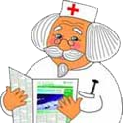
Заболевание ОРЗ и ОРВИ
в начальных классах

Slide 2
Актуальность проекта С конца сентября наблюдается сезонный подъем заболеваемости ОРВИ– острая респираторная вирусная инфекция и ОРЗ – острое респираторное заболевание. Повышение заболеваемости обусловлено в первую очередь понижением температур воздуха, более низкой двигательной активностью, дефицитом витаминов и микроэлементов. Еще одним важным фактором является окружение. Поэтому основной задачей каждого должна стать профилактика заболевания. Мы считаем, что тема нашего проекта актуальна и социально значима.

Slide 3
Цель: оценить динамику заболеваемости ОРВИ у детей начальной школы
Задачи:
Изучить и проанализировать литературу по исследуемой проблеме
Выявить динамику ОРВИ у учащихся 4 класса в период с 2010 по 2014 года
Проверить взаимосвязь между развитием иммунитета и положительной динамикой заболеваемости ОРВИ
Разработать рекомендации по профилактике ОРВИ.

Slide 4
Объектом исследования являются ученики 2003 года рождения МБОУ «Иловатская сош» с. Иловатка. Предметом исследования - динамика заболеваемости ОРВИ в начальной школе. Методы исследования 1) анализ документации (классные журналы за 1-4 классы, медицинские карты учащихся класса) 2) изучение литературы по теме 3) создание видеоролика по профилактике здоровья

Slide 5
Из истории болезни
Первое упоминание о гриппе было сделано много веков назад еще Гиппократом. Печально известная «Испанка» произошла в 1918 — 1920 гг. Эта самая сильная из известных эпидемий унесла более 20 млн. жизней. Смерть наступала быстро. Человек мог быть еще абсолютно здоров утром, к полудню он заболевал и умирал к ночи.
В феврале 1957 года на Дальнем Востоке началась и быстро распространилась по всему миру эпидемия, которая получила название «азиатский грипп». Только в США скончались более 70000 человек.
В 1968 — 1969 гг. произошел средний по тяжести «Гонконгский грипп». Всего число погибших составило 33800 человек.
В 1977 — 1978 гг. произошла относительно легкая по степени тяжести пандемия, названная «русским» гриппом.
Возбудитель заболевания, вирус гриппа, был открыт в 1931 году. А впервые идентифицирован английскими вирусологами в 1933 году. Тремя годами позже был выделен вирус гриппа В, а в 1947 году — вирус гриппа С.

Slide 6
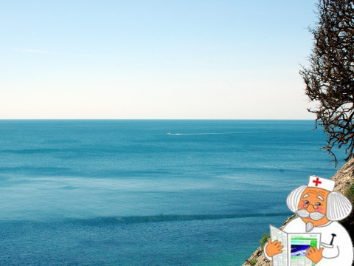
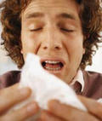
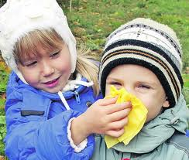
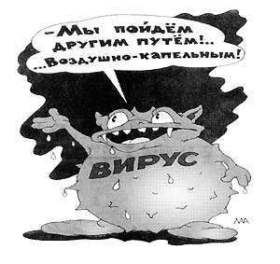
Пути передачи инфекции:
Воздушно-капельный.
Бытовой путь
Контактный путь
Водный путь
Кишечный путь

Slide 7
Народные рецепты
Смешать 1 часть цветков липы и 2 части сушеных плодов малины. 2 ст. ложки смеси залить 2 стаканами кипятка. Кипятить 5-10 минут, процедить. Пить горячим на ночь по 1-2 чашки.
Для профилактики принимайте смесь: 2 лимона и 2 головки чеснока натрите на терке, полученную кашицу перемешайте и залейте 1 литром кипяченой прохладной воды, выдержите 3 дня в темном месте при комнатной температуре, процедите, поставьте в холодильник, принимайте по 1 ст. ложке натощак. Смесь следует принимать с ранней осени до поздней весны - эффект не заставит себя ждать. Это прекрасное средство для поддержания иммунитета.
Натрите на мелкой терке чеснок, репчатый лук, накройтесь с головой одеялом и дышите полученной смесью в течение 10-15 минут 3-4 раза в день попеременно носом и ртом.

Slide 8
Рекомендации:
Ведите здоровый образ жизни. Ежедневно ешьте много свежих овощей и фруктов, ходите на прогулки –это поможет вашему организму противостоять любой инфекции, включая простуду и грипп.
Старайтесь держаться подальше от тех, у кого грипп или простуда, потому что вирусы, вызывающие эти заболевания, попадают в воздух при кашле и чихании.
Старайтесь по возможности избегать многолюдных мест и контакта с чихающими и Если вы все же заболели, оставайтесь дома, не идите на работу, чтобы не заразить других.
Чаще мойте руки теплой водой и мылом; ополаскивание рук холодной водой ничего не дает. Очень легко заразиться гриппом или простудой через вещи, которыми пользовались больные: телефон, дверные ручки, деньги. Инфекция также передается при рукопожатии. Чаще мойте руки. Старайтесь не трогать глаза, нос и рот, чтобы микробы не попали в организм.
Если в этом есть необходимость, сделайте прививку против гриппа. Если вы не уверены в том, нужно ли вам делать прививку, посоветуйтесь с врачом.

Slide 9
Вывод
Сохранение и укрепление здоровья школьников – одна из актуальнейших проблем нашего времени. Хорошее здоровье – один из главных источников счастья и радости человека, неоценимое его богатство, которое медленно и с трудом накапливается, но которое можно быстро потерять.
Я постараюсь рассказать о том, что узнал своим близким и друзьям. Соблюдая эти несложные правила, мы сможем избежать заболевания гриппом и ОРЗ во время следующей эпидемии.
Желаю и вам не болеть!

